Slide 1
Politechnika Świętokrzyska
Wydział Elektrotechniki, Automatyki i Informatyki
Praca dyplomowa magisterska
Opracowanie gry sieciowej w środowisku Microsoft .NET
Opiekun pracy dyplomowej: Autor pracy dyplomowej:
dr inż. Katarzyna Rutczyńska-Wdowiak inż. Anna Tutaj
Numer albumu: 070125
Kielce, 2017

Slide 2
Cel pracy
Cel pracy:
Celem pracy był projekt i implementacja gry sieciowej z wykorzystaniem .NET Framework
Zakres pracy obejmował:
wprowadzenie,
omówienie Transmission Control Protocol (TCP),
omówienie aplikacji typu klient-serwer oraz wzorca MVC,
charakterystykę programów narzędziowych wykorzystanych w aplikacji,
opracowanie założeń programu komputerowego,
wybrane rozwiązania implementacyjne,
testy programu komputerowego,
podsumowanie.

Slide 3
Założenia projektowe
rejestracja, logowanie do konta,
tworzenie nowego pokoju do gry o określonych opcjach:
  liczba graczy od 1 do 8 (w przypadku gry solo nie są dodawane punty za wygraną),
  zestaw piktogramów np. anime, kształty, zwierzęta, jedzenie,
  tryb gry ławy lub trudny, czyli liczba obrazków przypadająca na jedną kartę (6 albo 8).
gra obejmująca:
  podgląd statusu graczy przebywających w pokoju (nick, liczba kart w talii) z wyszczególnieniem własnych statystyk,
  czat,
  informację, kto ostatni położył kartę,
  widok na główną kartę oraz kartę gracza wraz z możliwością wyboru dowolnego piktogramu,
  system banowania (kary czasowej) za złe decyzje.
zbieranie punktów i podgląd rankingu.

Slide 4
Zasady gry
gra została zainspirowana grą planszową Dobble,
gracze otrzymują karty, na których widnieją piktogramy (na każdej po tyle samo, np. 8),
każda karta jest unikalna i łączy się z innym kartami dokładnie jednym symbolem,
główna karta leży na stole i wszyscy ją widzą,
każdy z graczy widzi oprócz głównej karty pierwszą kartę z własnego stosu,
zadaniem gracza jest odszukanie wspólnego piktogramu i zastąpienie głównej karty własną,
wygrywa ten, kto jako pierwszy pozbędzie się wszystkich kart.

Slide 5
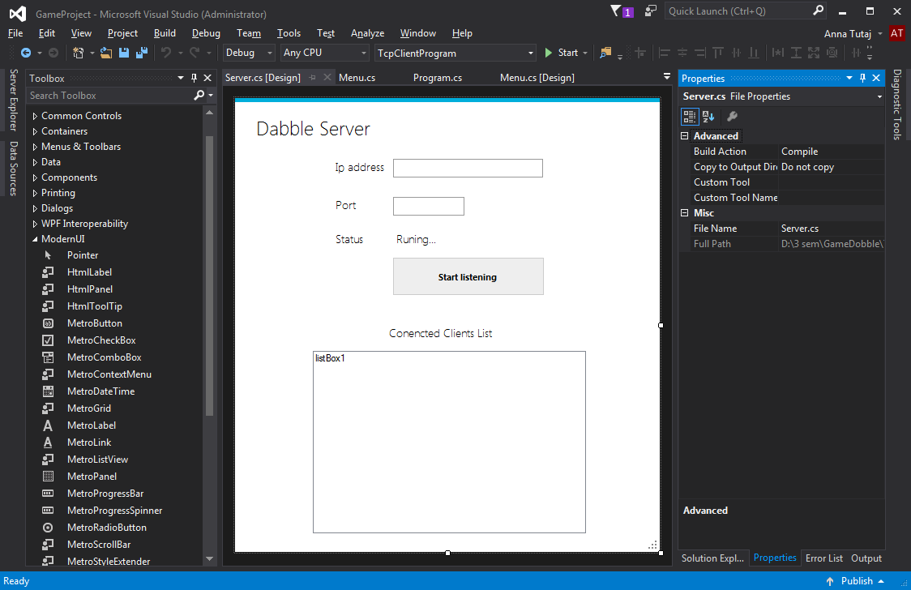
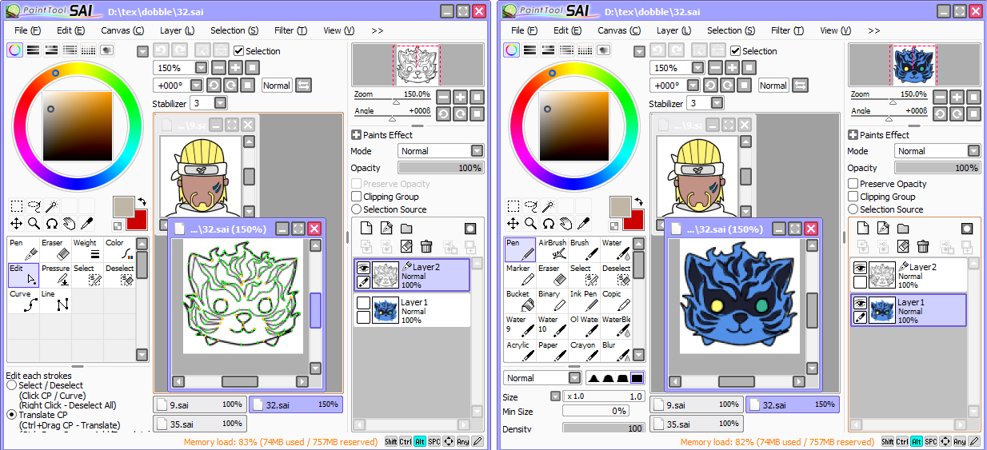
Użyte narzędzia
Visual Studio
SQL Serwer
Adobe Photoshop
Paint Tool SAI

Slide 6

Koncepcja modelu MVC

Slide 7
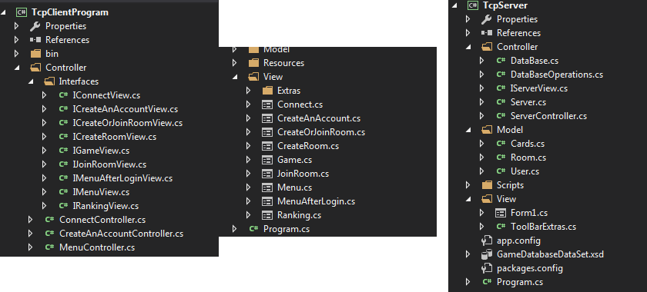
Widok solucji opartej na wzorcu MVC

Slide 8
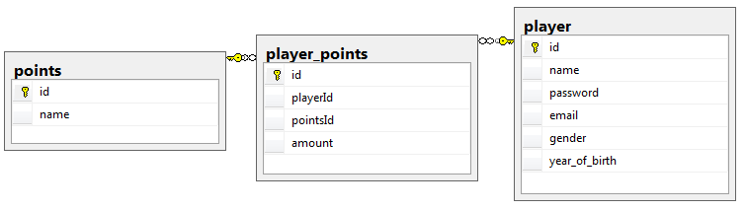
Schemat bazy danych

Slide 9
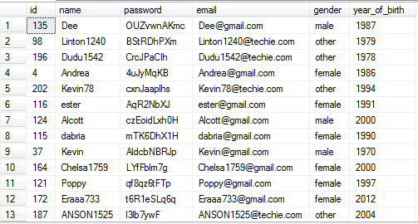
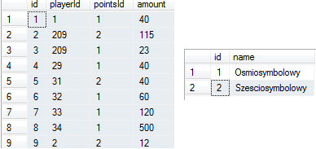
Przykładowe rekordy tabel

Slide 10
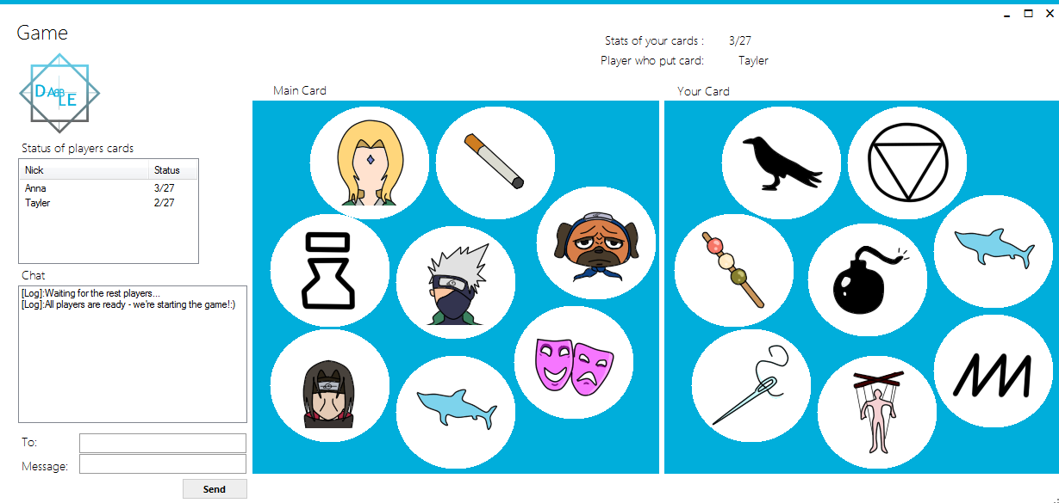
Widok okna gry
Place your screenshot here

Slide 11
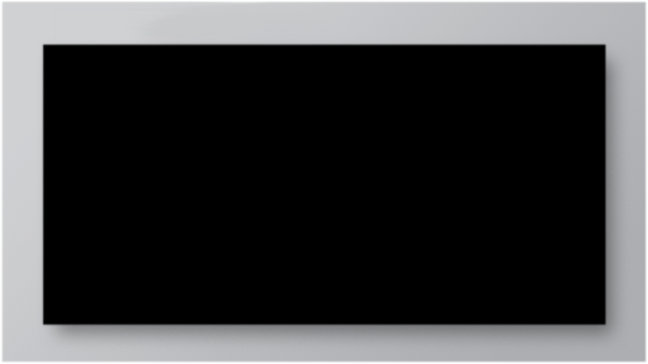
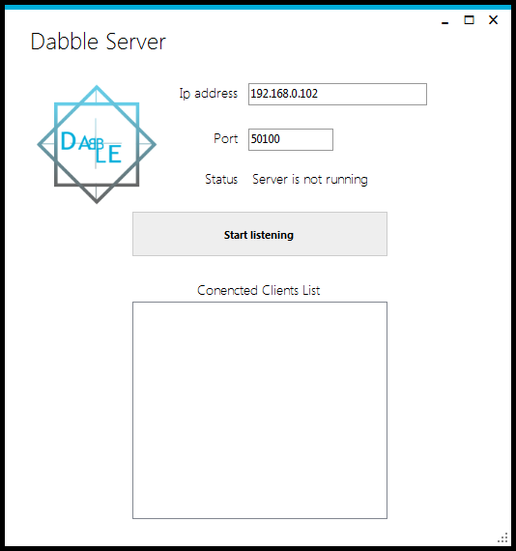
Serwer przed włączeniem

Slide 12
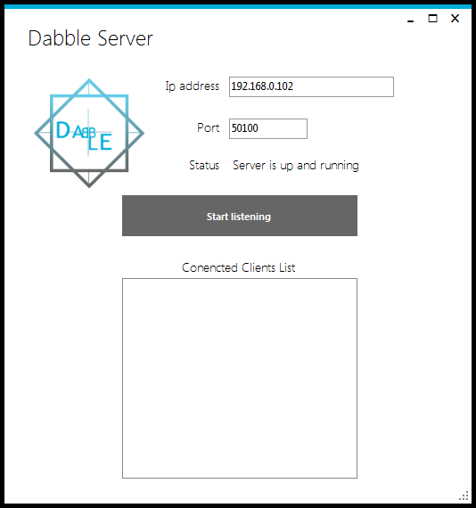
Serwer po włączeniu

Slide 13
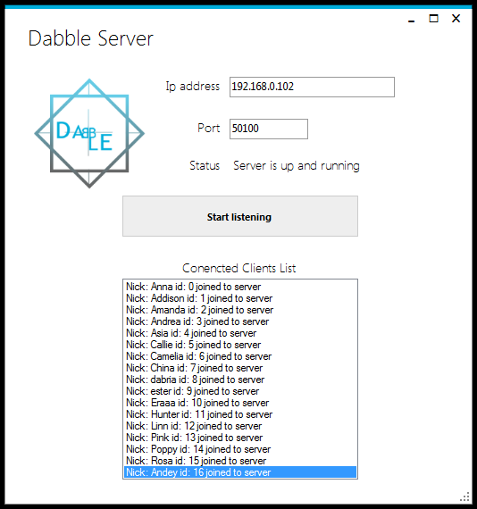
Serwer w trakcie pracy

Slide 14
Start gry

Slide 15
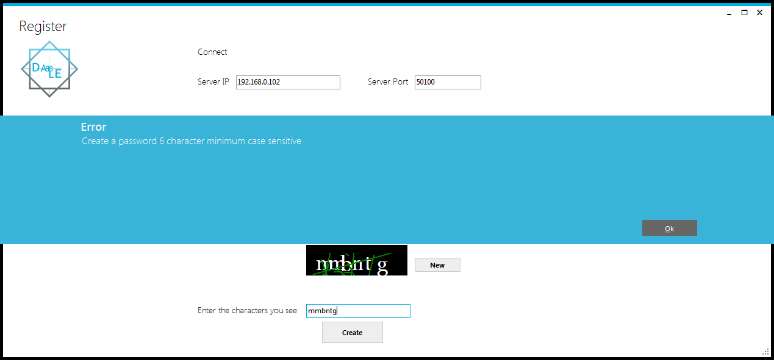
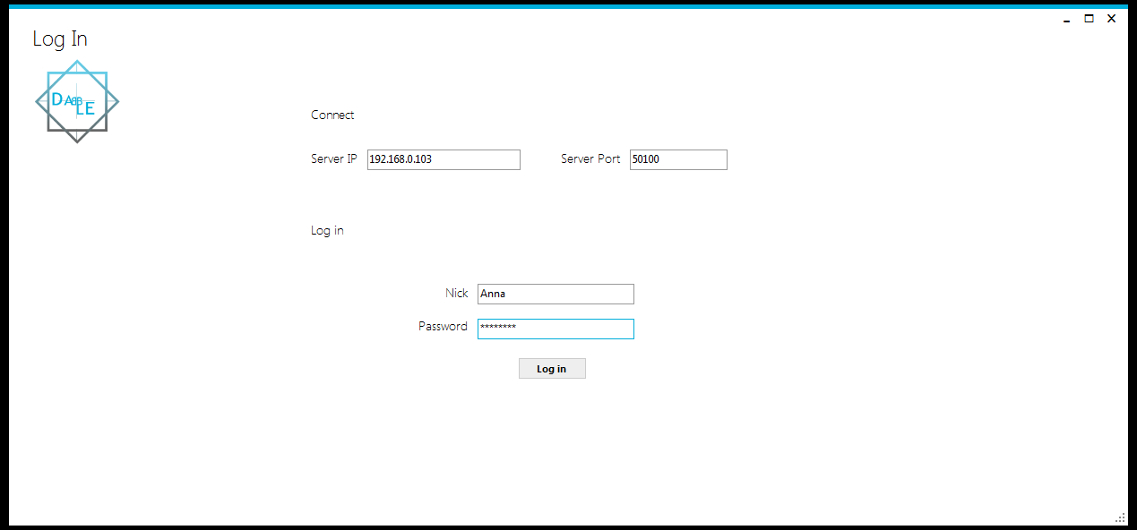
Logowanie

Slide 16
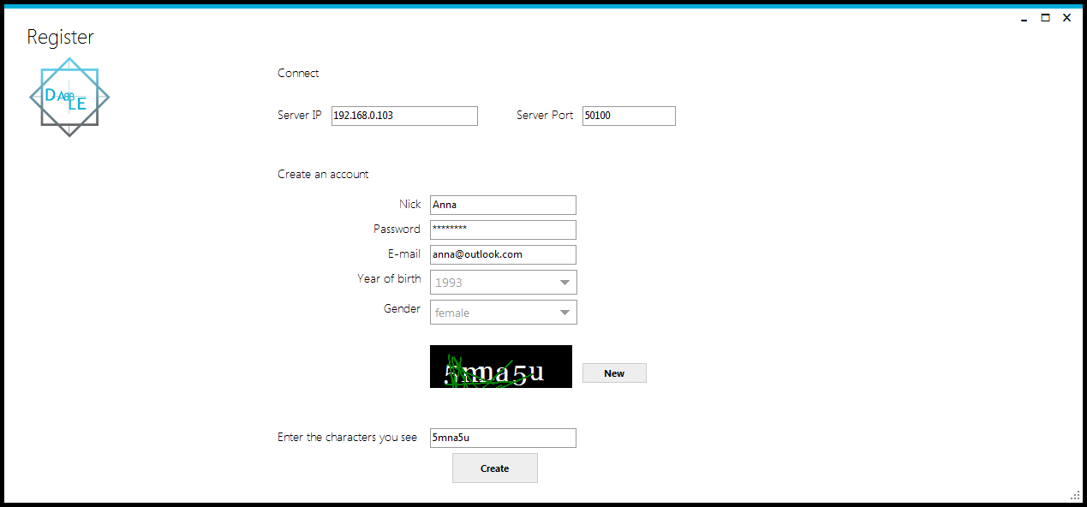
Rejestracja

Slide 17
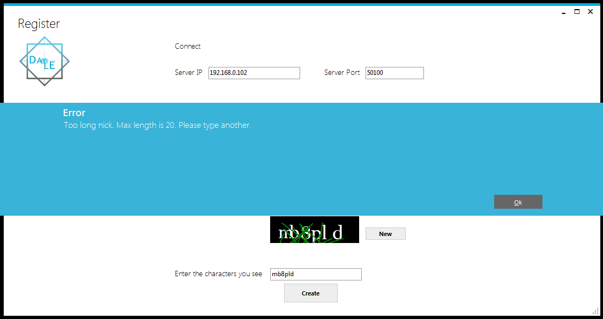
Rejestracja – powiadomienie o błędzie (nick)

Slide 18
Rejestracja – powiadomienie o błędzie (hasło)

Slide 19
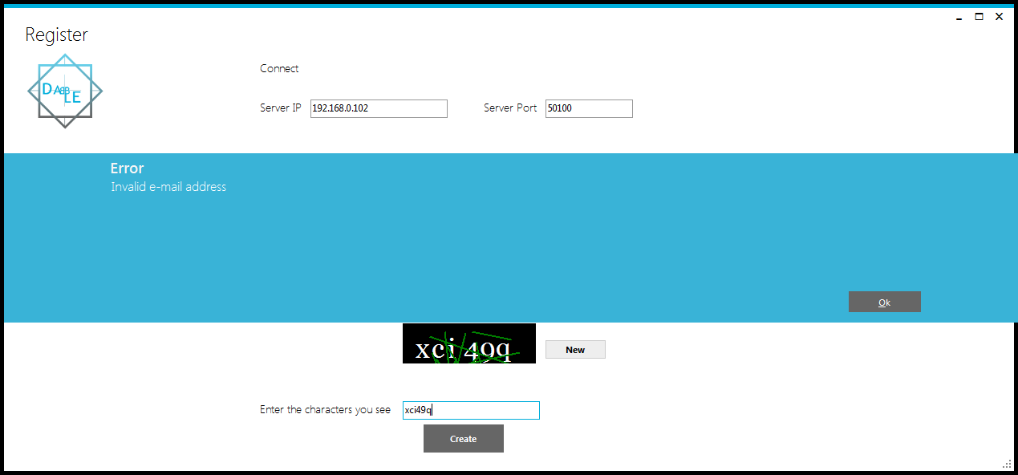
Rejestracja – powiadomienie o błędzie (e-mail)

Slide 20

Rejestracja – powiadomienie o błędzie (captcha)

Slide 21
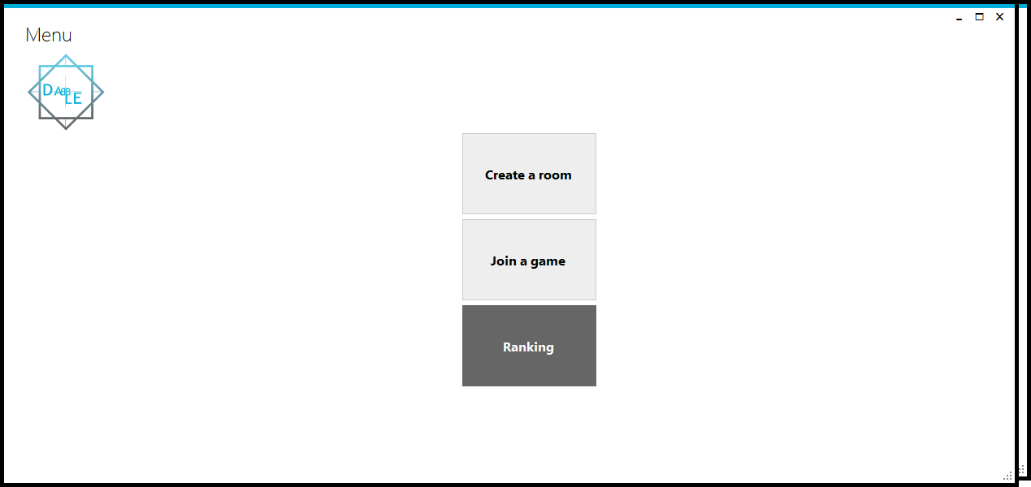
Menu

Slide 22
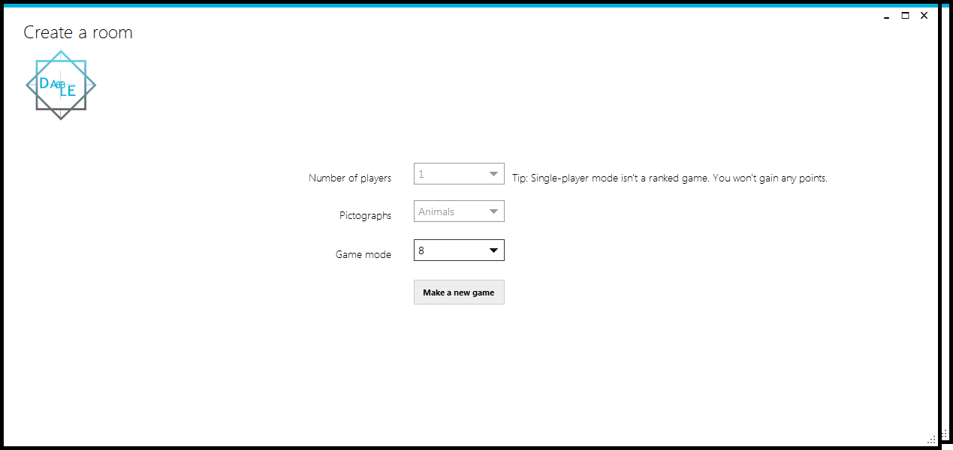
Zakładanie pokoju

Slide 23
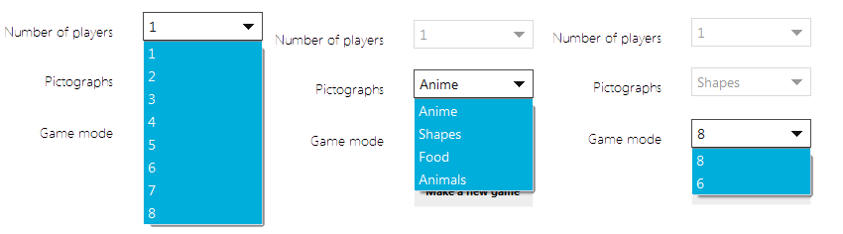
Parametry pokoju

Slide 24
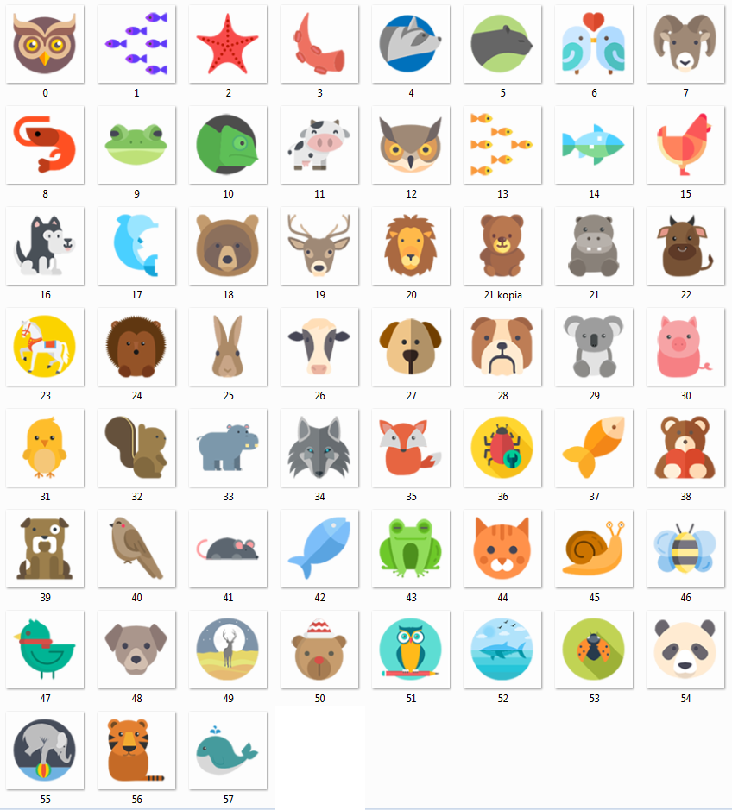

Piktogramy

Slide 25
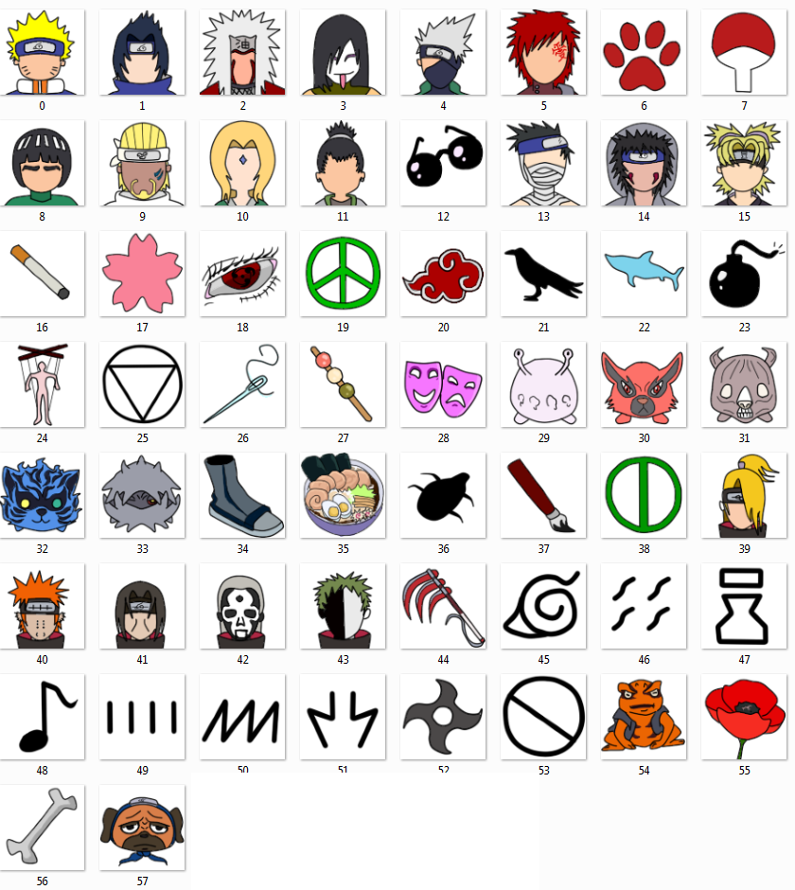
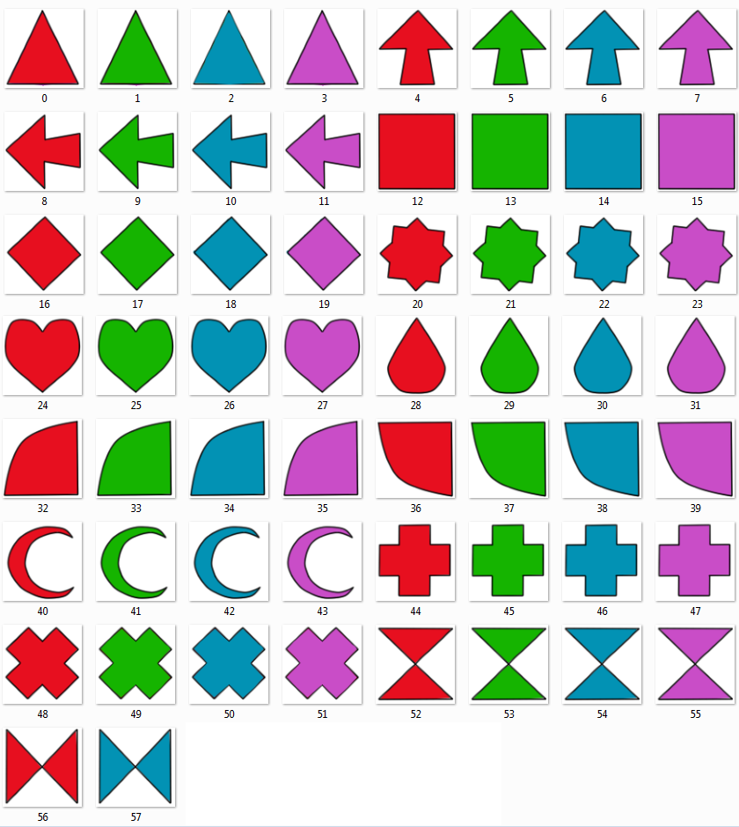
Piktogramy

Slide 26
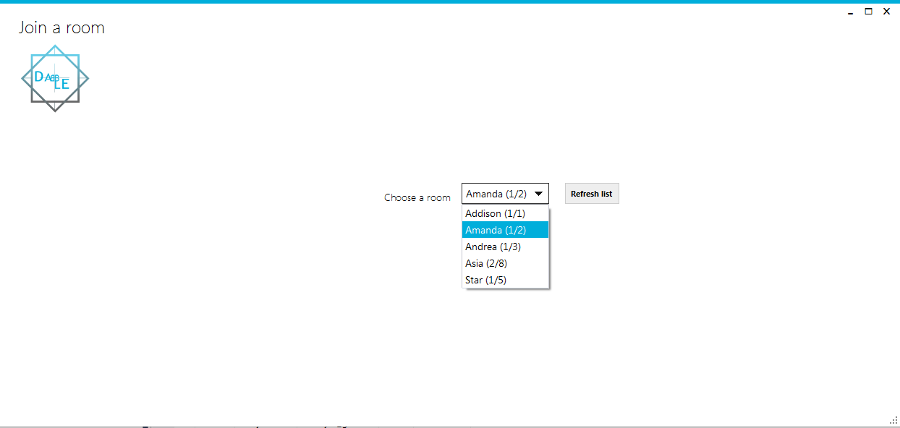
Dołączenie do pokoju

Slide 27
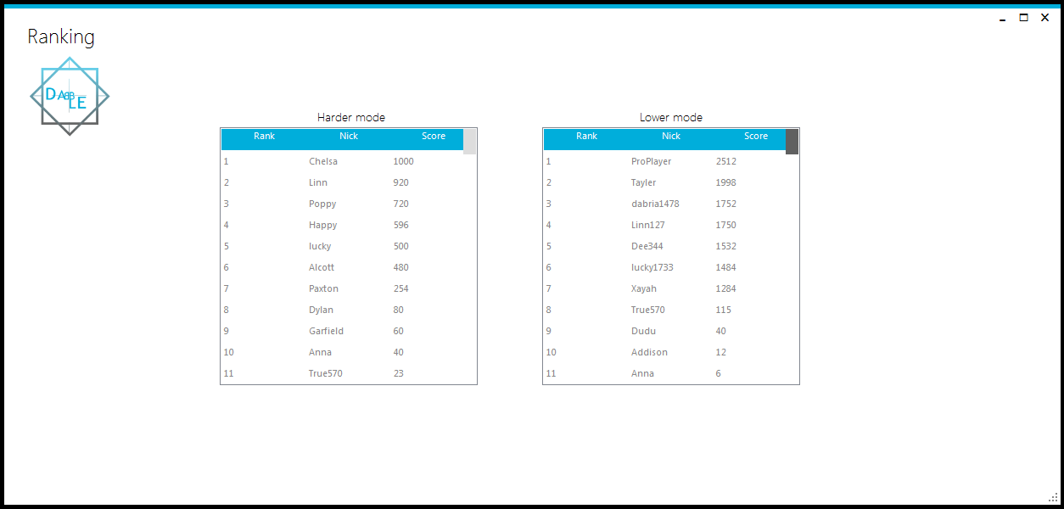
Ranking

Slide 28
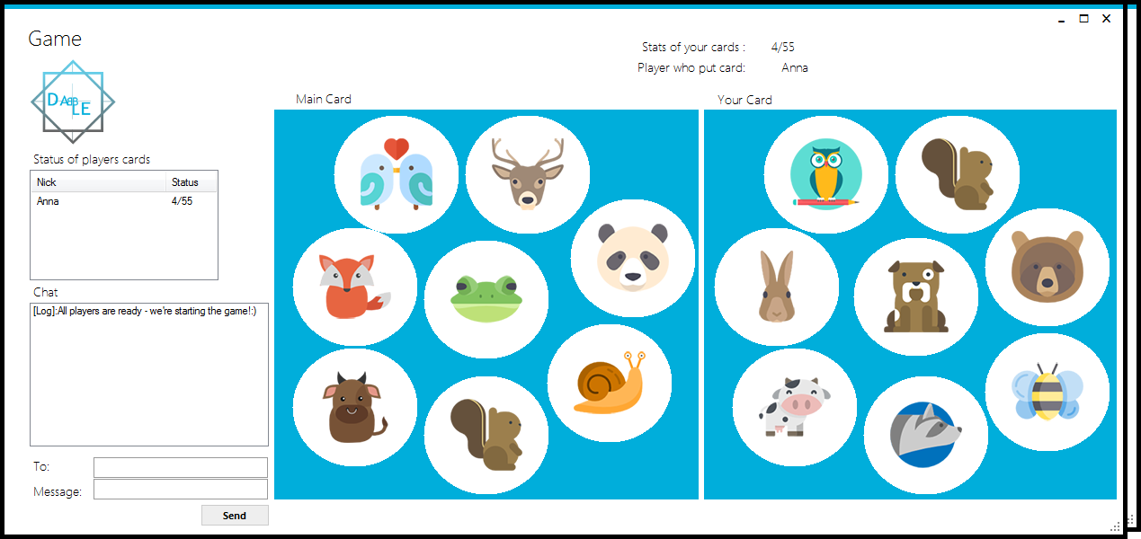
Przykładowy widok gry

Slide 29
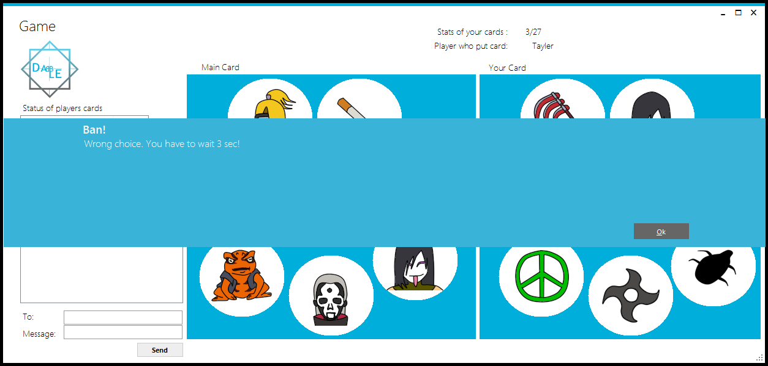
Ban

Slide 30
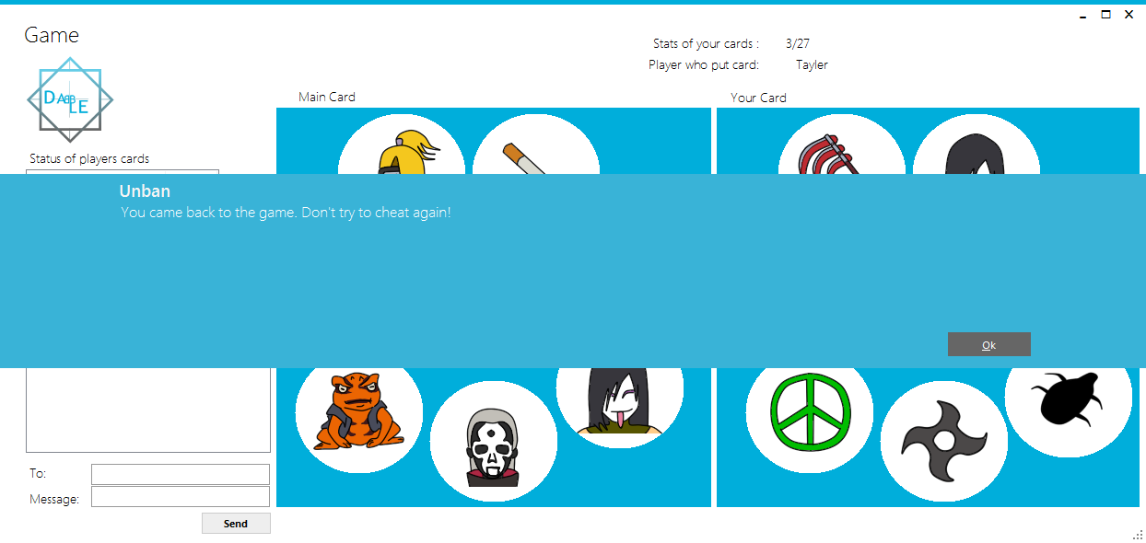
Unban

Slide 31
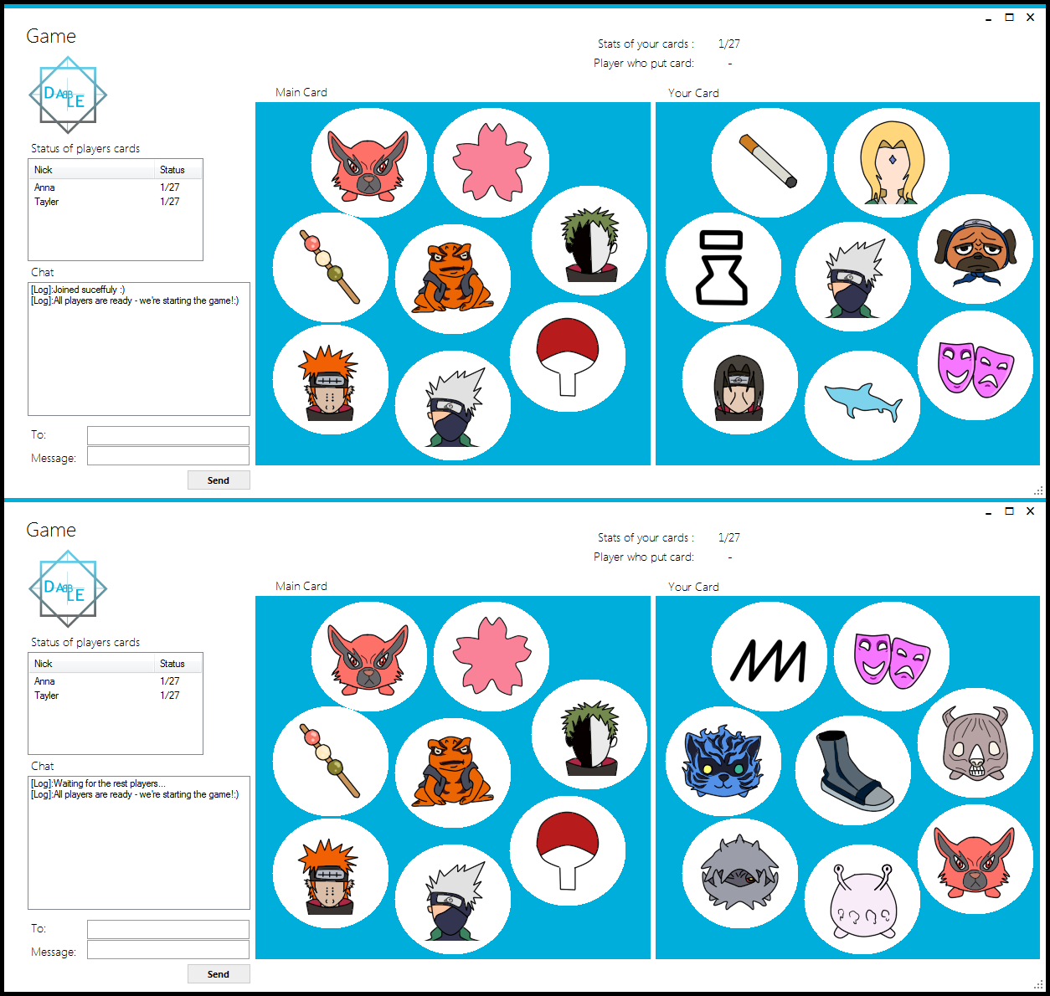
Rozgrywka

Slide 32
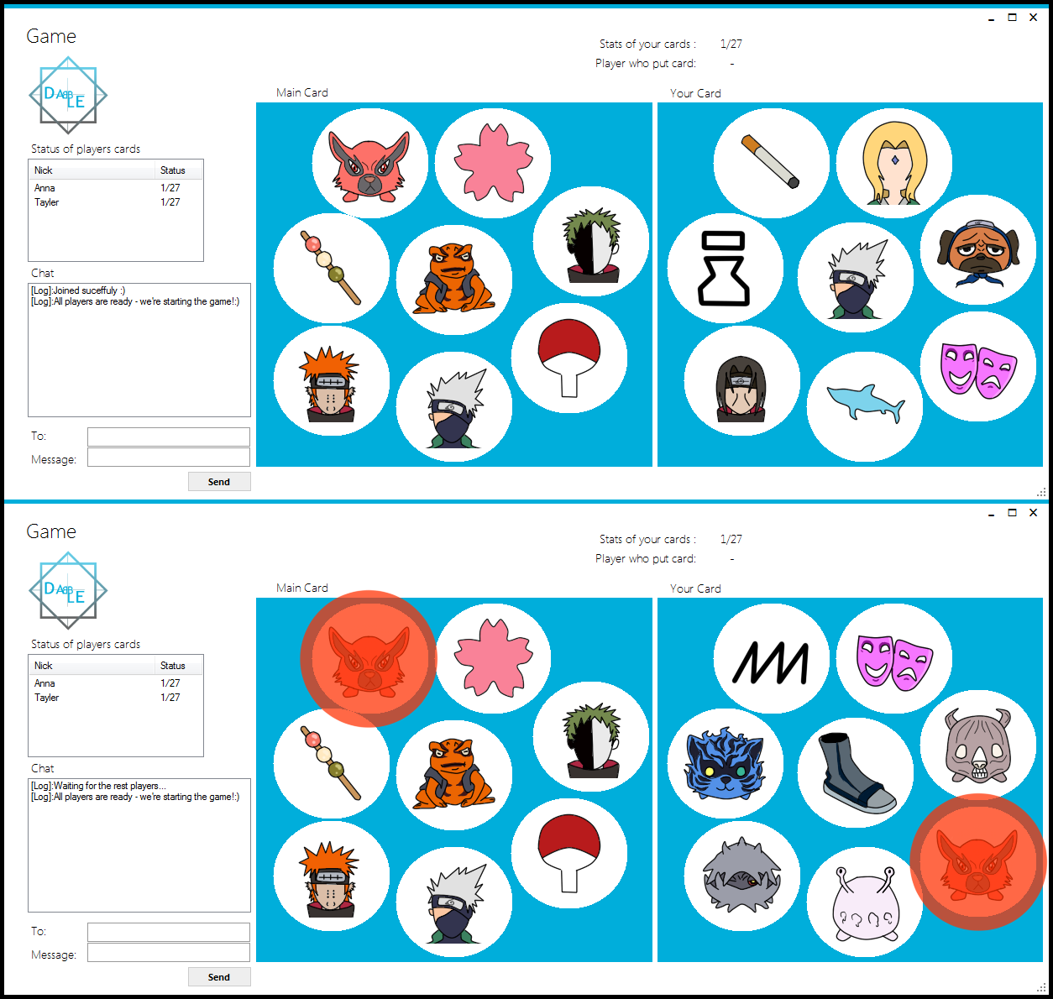
Rozgrywka

Slide 33
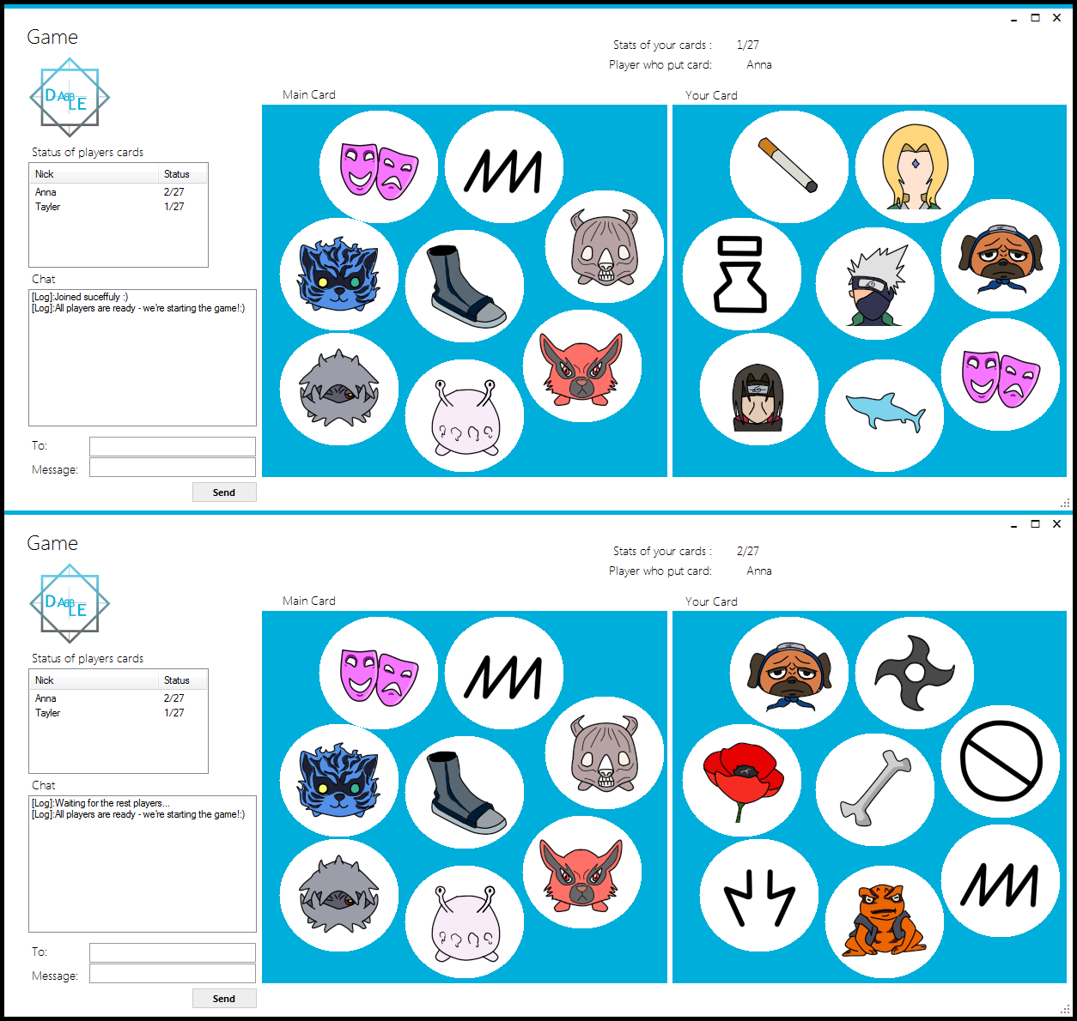
Rozgrywka

Slide 34
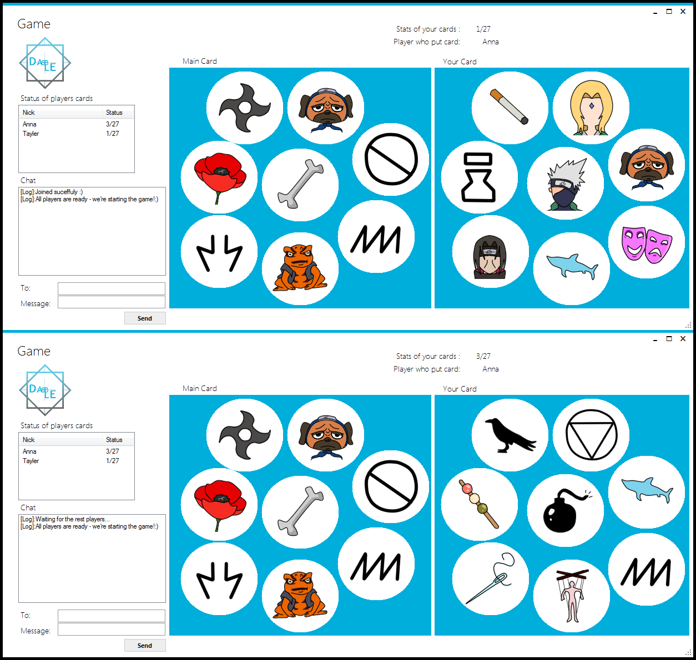
Rozgrywka

Slide 35
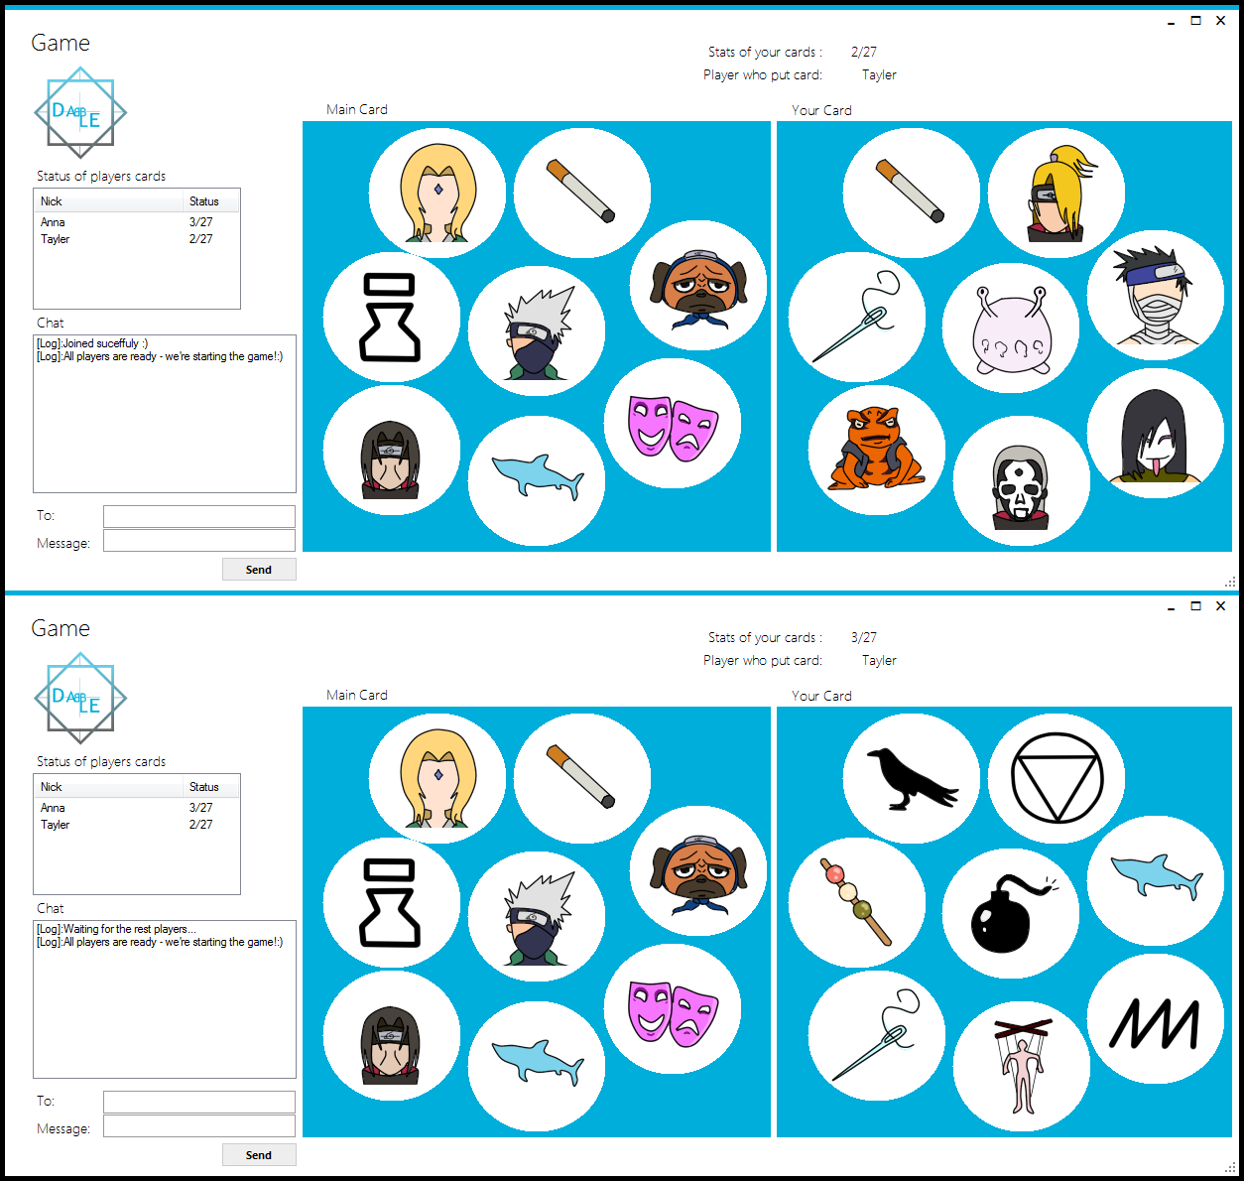
Rozgrywka

Slide 36
Rozgrywka

Slide 37
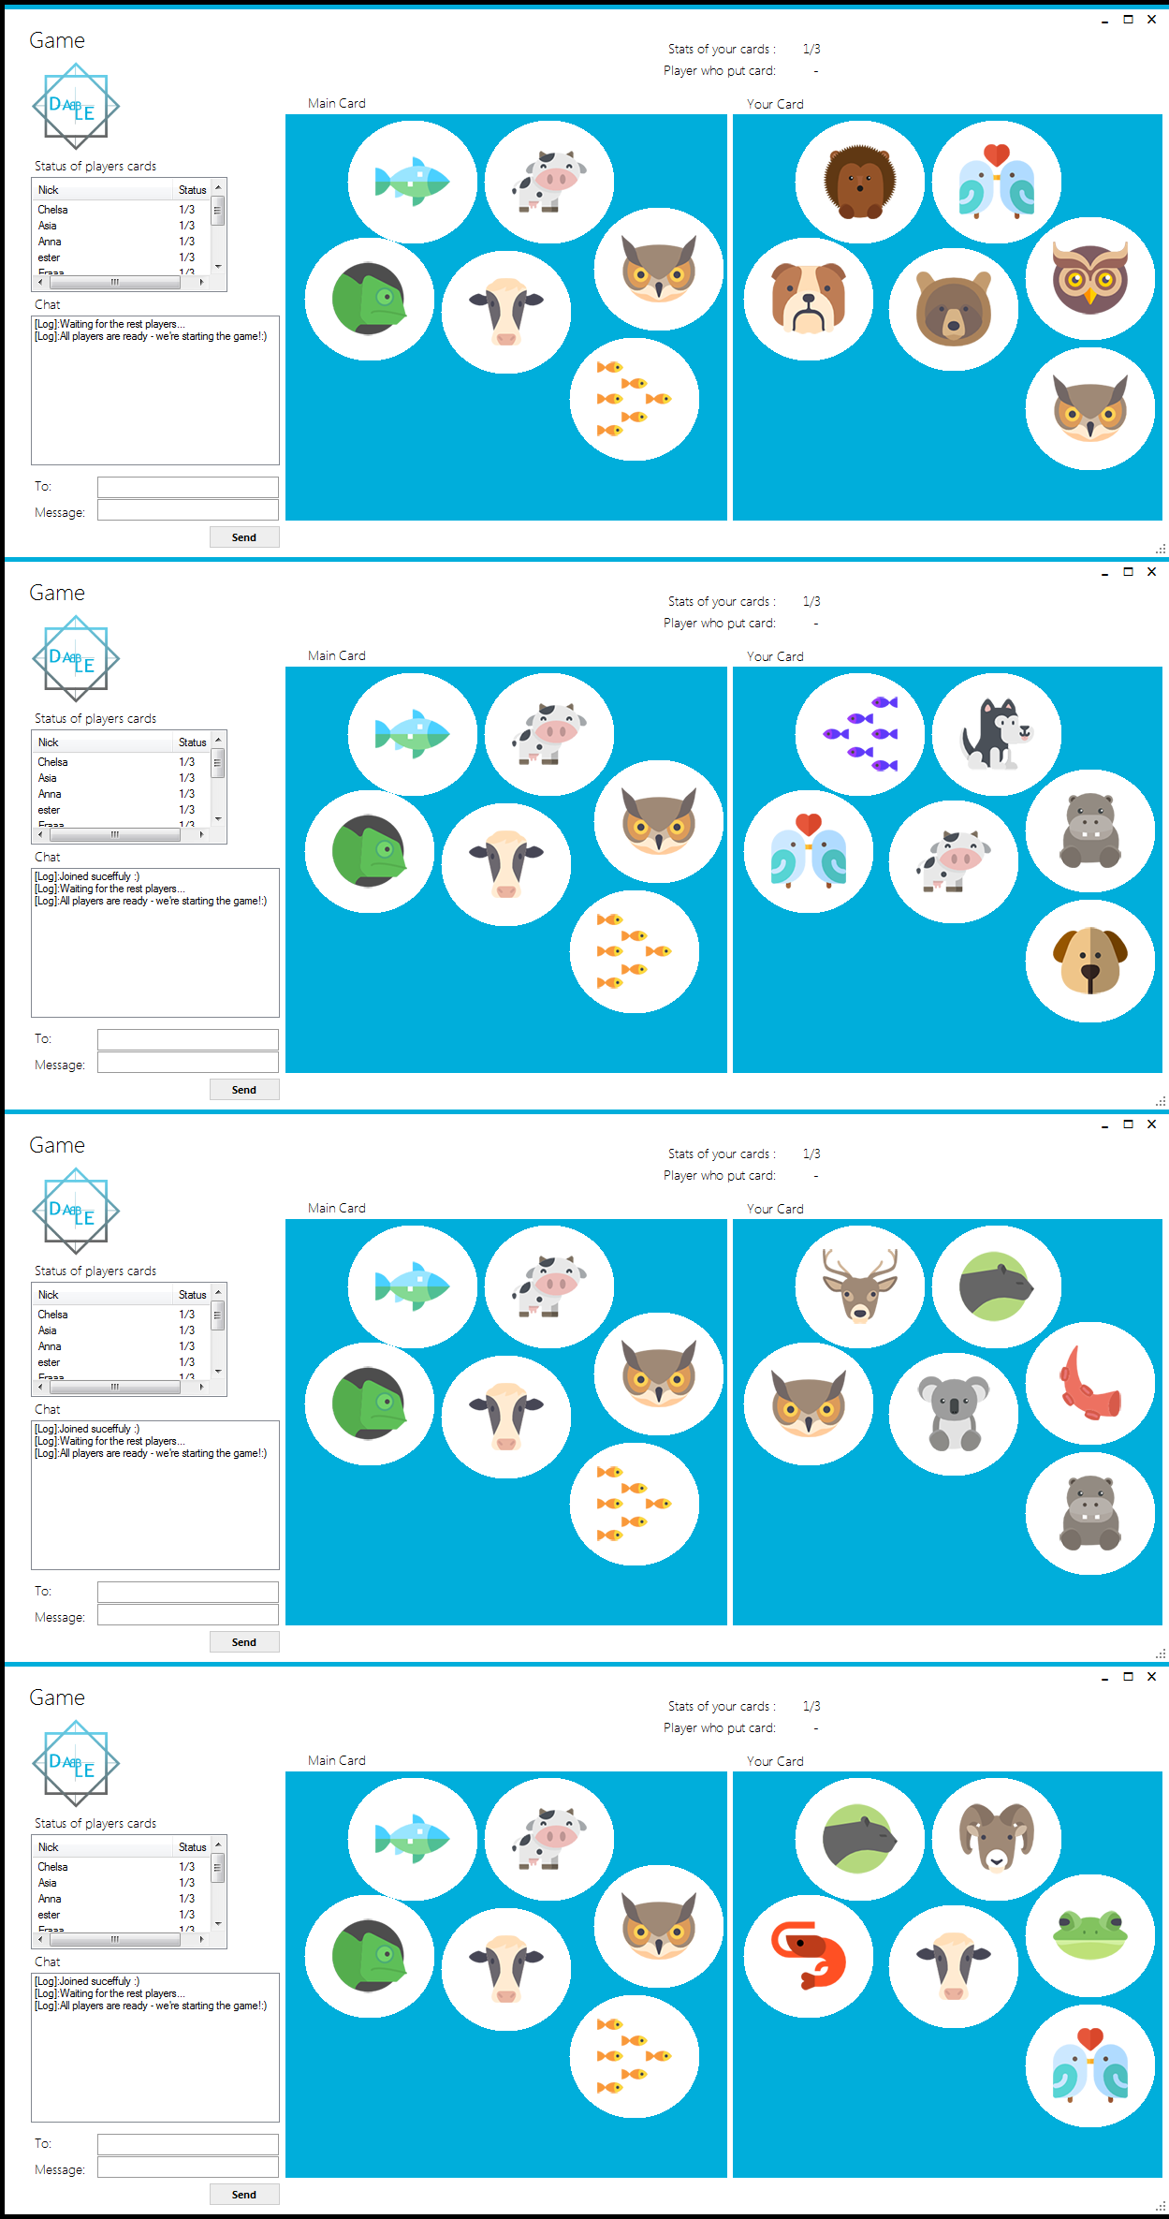
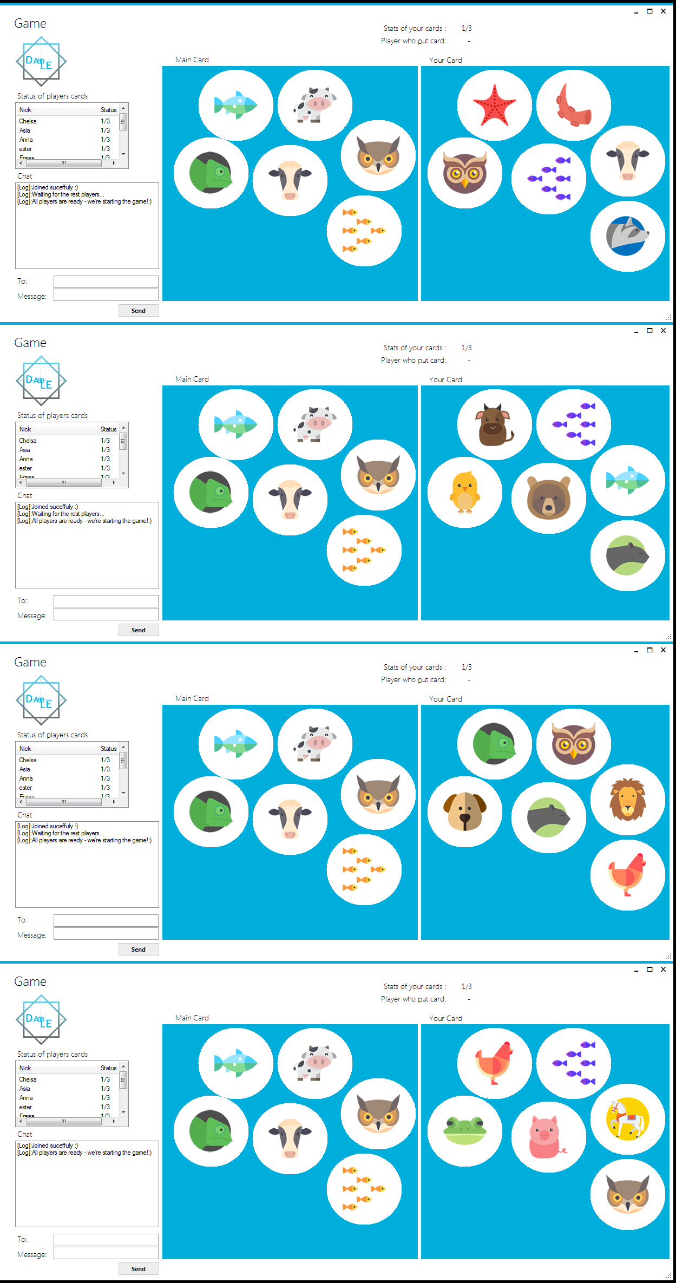
Rozgrywka

Slide 38
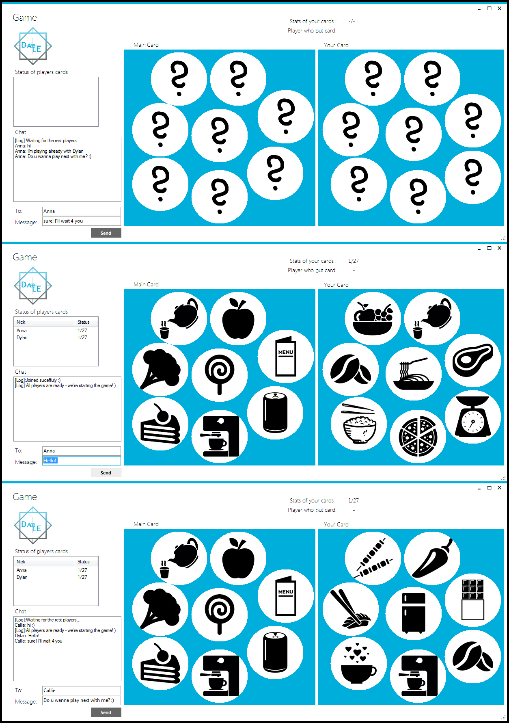
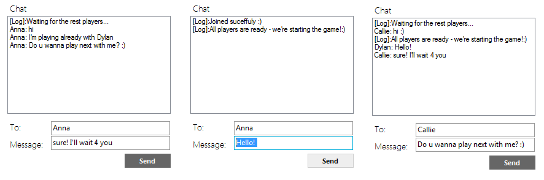
Czat

Slide 39
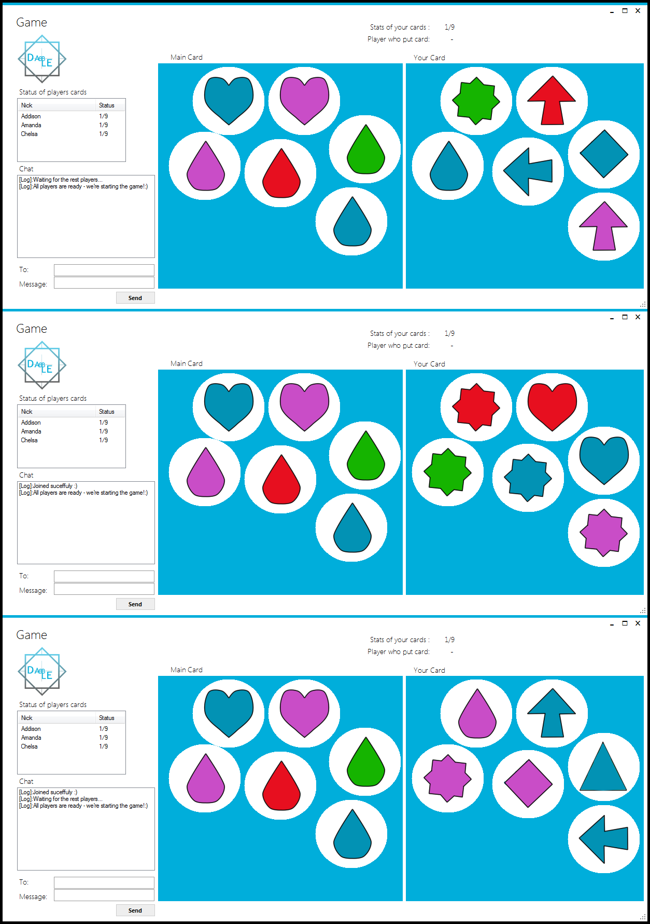
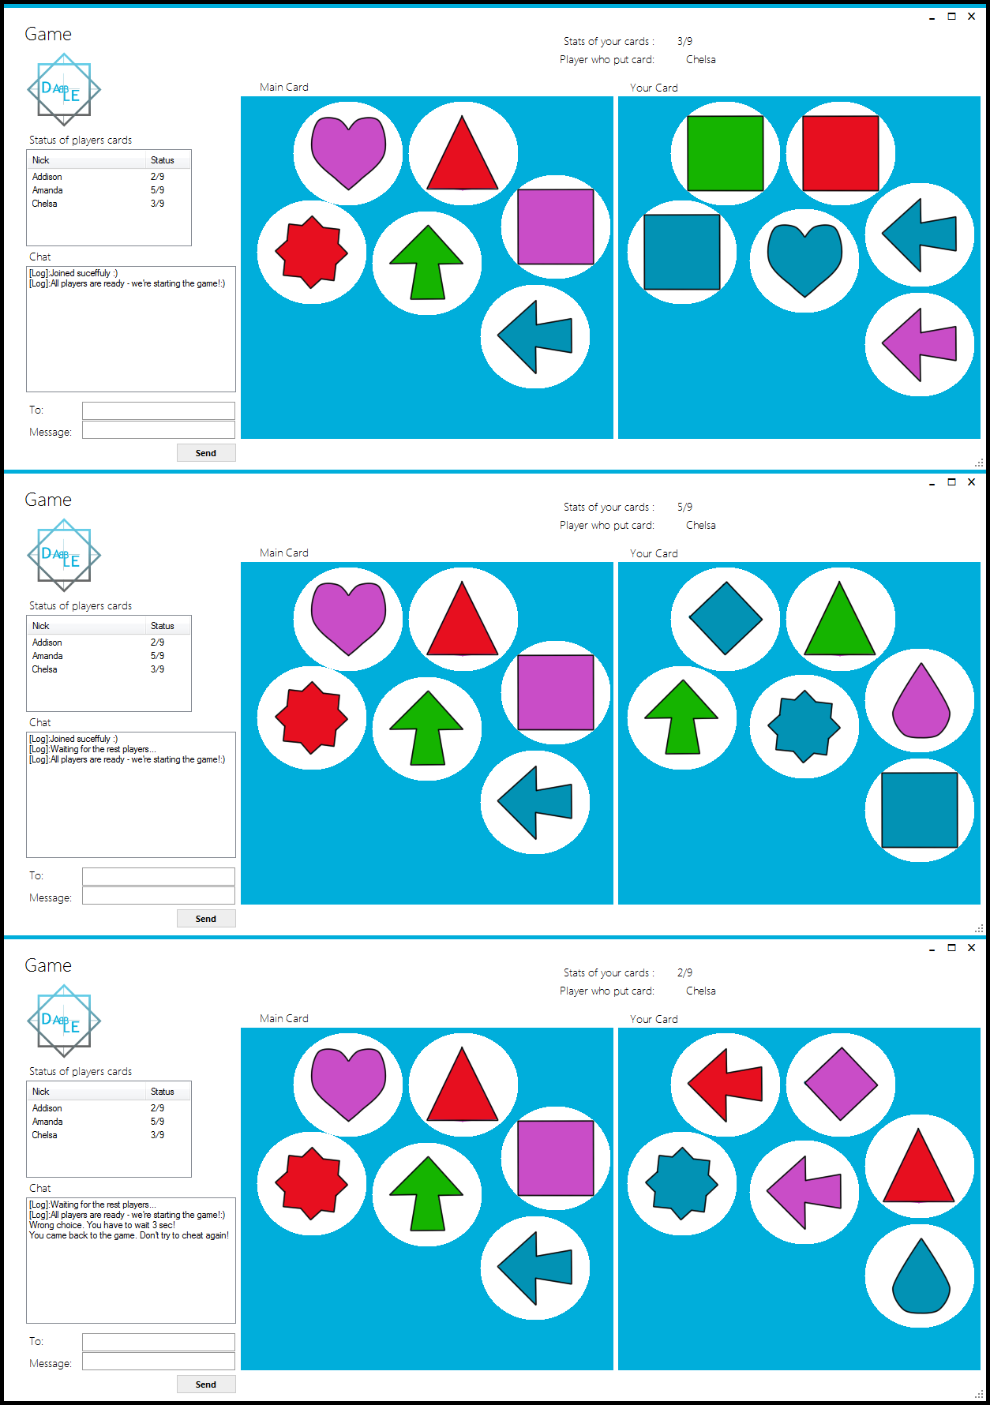
Rozgrywka

Slide 40
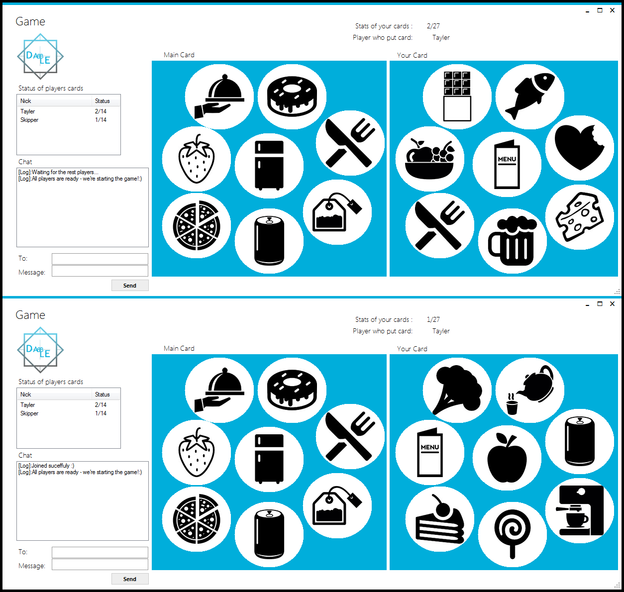
Rozgrywka

Slide 41
Zabezpieczenia
Dotyczące bezpieczeństwa aplikacji:
  captcha podczas rejestracji,
  wymogi dotyczące wprowadzanych danych do formularzy,
  korzystanie z protokołu TCP – zapewniona retransmisja utraconych pakietów,
  architektura „cienkiego klienta” - przetwarzanie danych odbywa się wyłącznie po stronie serwera.
Dotyczące logiki gry:
  zablokowanie możliwości zalogowania się na to samo konto jednocześnie na dwóch urządzeniach,
  kary czasowe za złe wskazania,
  liczba punktów obliczana adekwatnie do poziomu trudności gry.

Slide 42
Podsumowanie
Celem pracy było opracowanie gry sieciowej z wykorzystaniem .NET Framework
Możliwe zastosowania:
  dostarczenie rozrywki dla ludzi z różnego przedziału wiekowego, różnych płci,
  ćwiczenie refleksu, spostrzegawczości,
  komunikacja z innymi ludźmi poprzez sieć.
Zalety:
  zastosowanie modelu MVC,
  rozgrywka sieciowa, opracowana talia do gry, pokoje o różnych parametrach,
  zbieranie punktów, ranking.
Wady:
  brak menu „Opcji” z ustawieniami np. rozdzielczości okna, jasności ekranu, dźwięku.
Szersze spojrzenie na projekt:
  dodatkowe opcje podczas rozgrywki np. koła ratunkowe w postaci usunięcia dwóch niepasujących symboli, czy zablokowanie przeciwnika na 5 sekund,
  przeniesienie gry na inną platformę – np. Android.

